Slide 1
Techcareer Demo Day
Problem:
K-Means algoritması ile kredi kartı müşterilerinin sınıflandırılması
TUGAY EREN GÜZELYOL

Slide 2
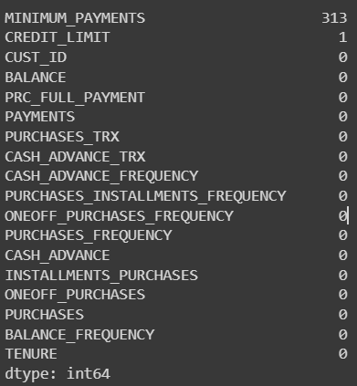
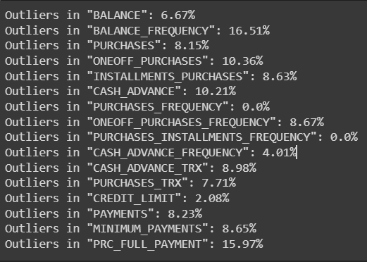
Datada bulunan 314 NaN ve feature’lar için aykırı değerlerin fazlalığından dolayı «Outlier Detection» yapıldı.

Slide 3
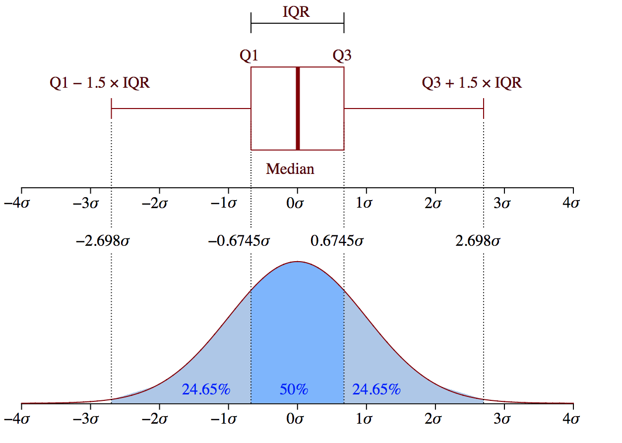
OUTLIER DETECTION

Slide 4
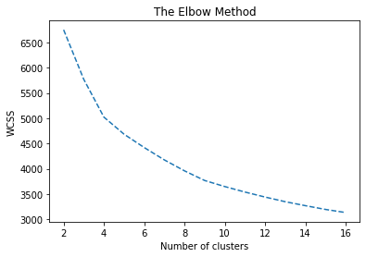

Slide 5
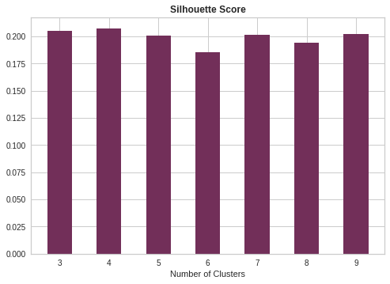

Slide 6
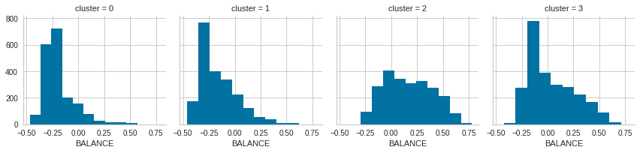
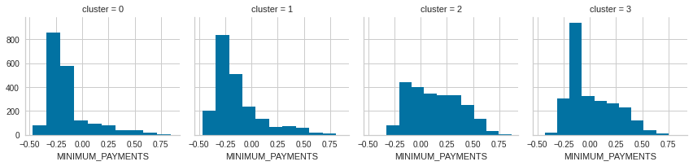

Slide 7
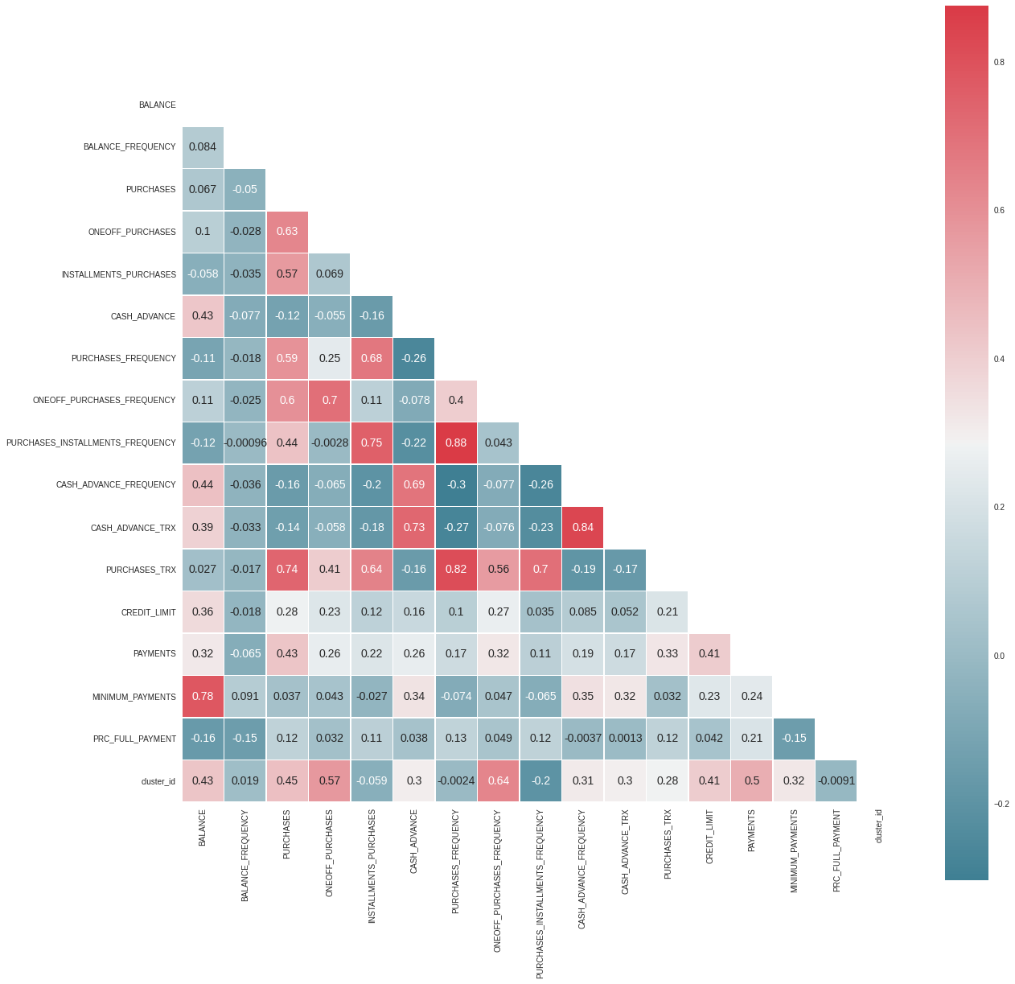

Slide 8
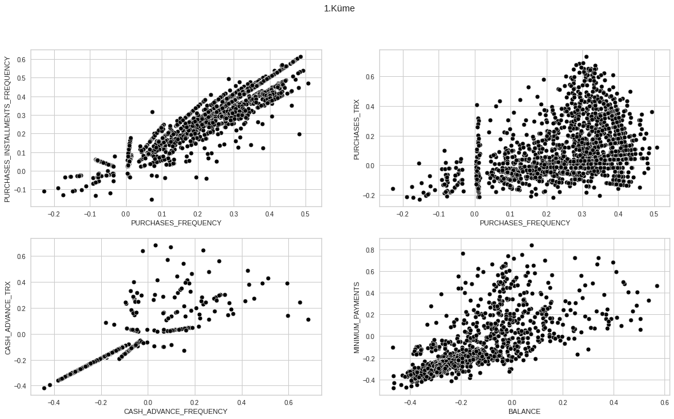

Slide 9
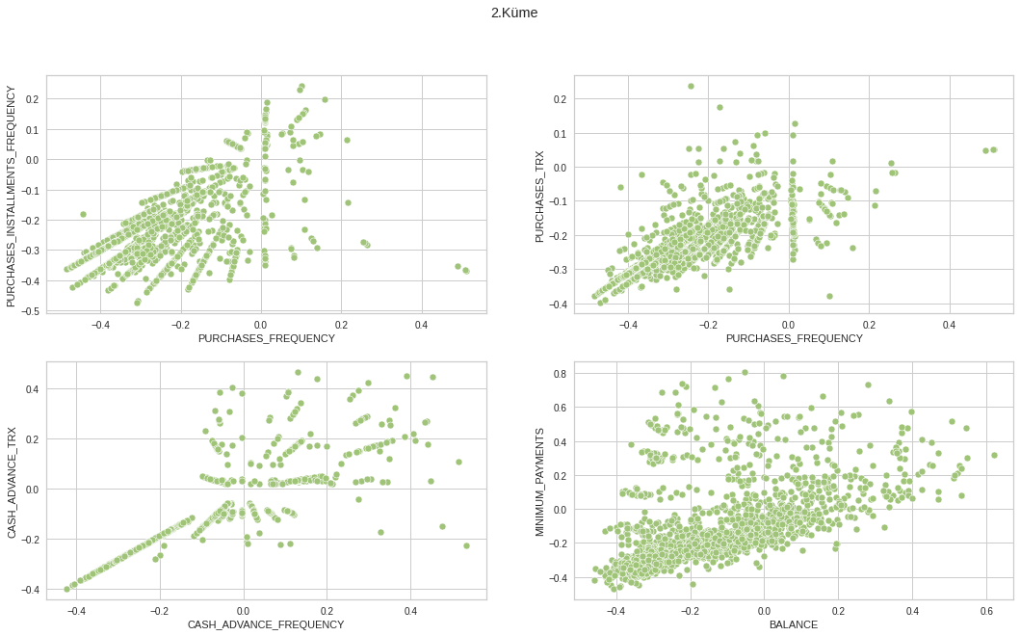

Slide 10
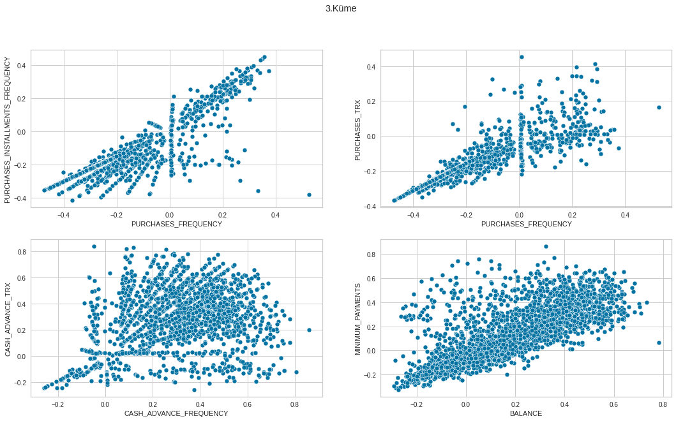

Slide 11
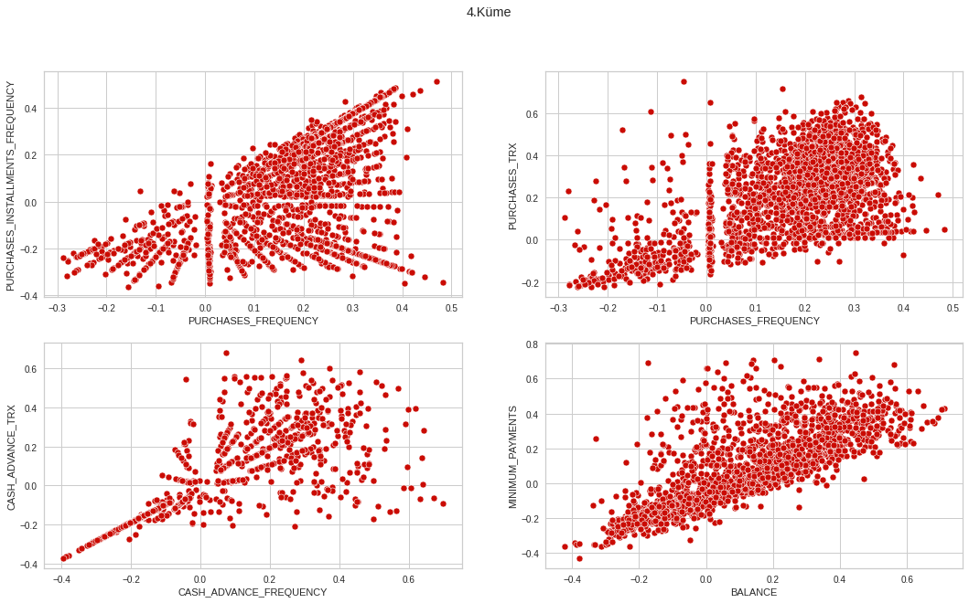

Slide 12
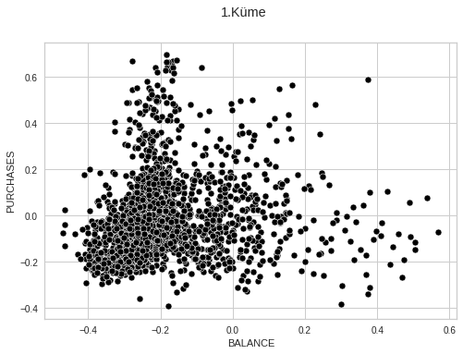
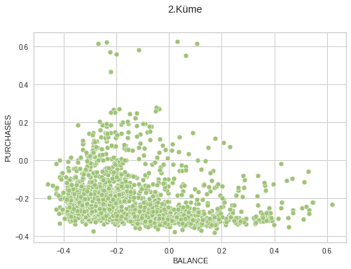
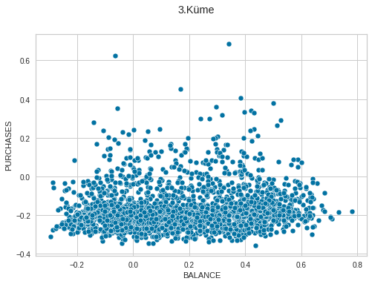
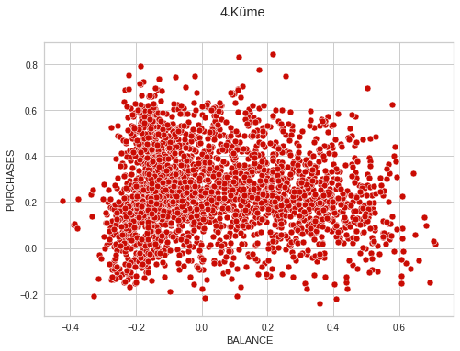

Slide 13
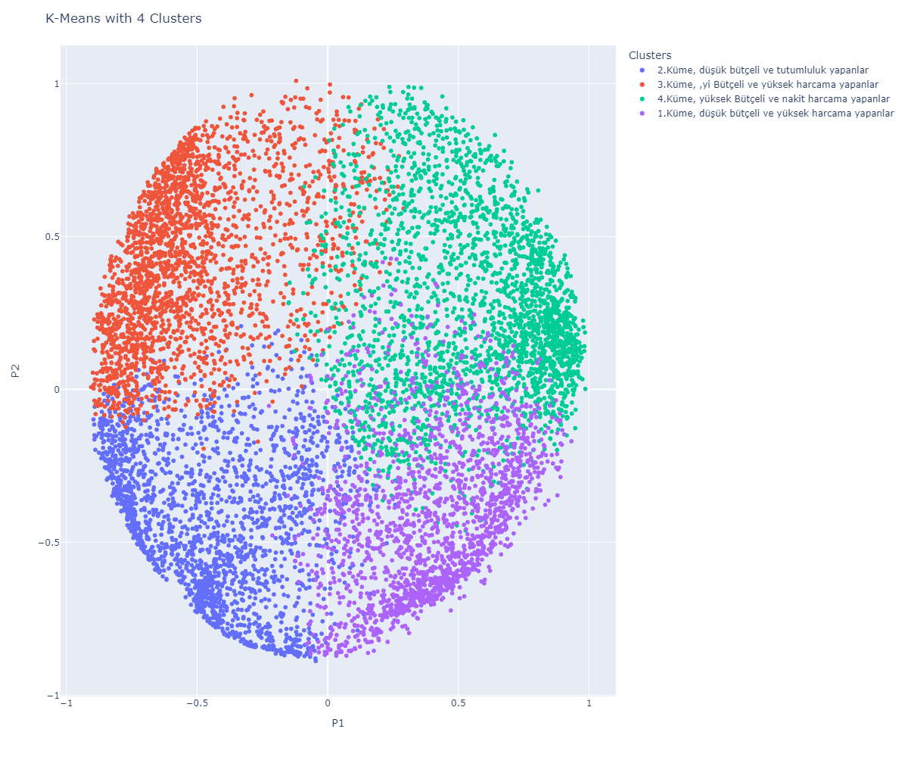

Slide 14
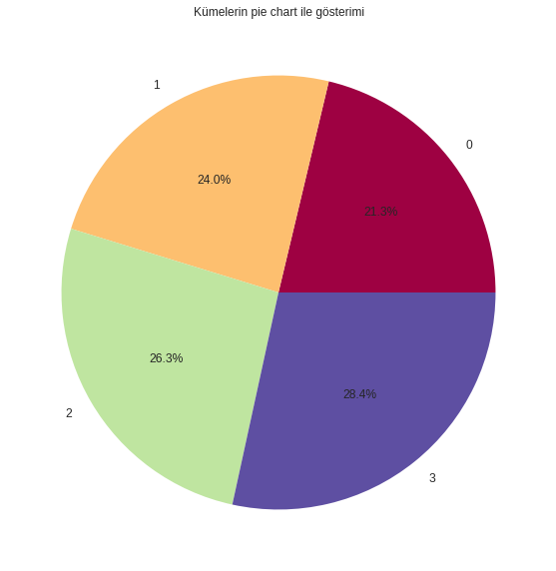
1.Kümede bulunan müşteri sayısı:1904
2.Kümede bulunan müşteri sayısı:2146
3.Kümede bulunan müşteri sayısı:2357
4.Kümede bulunan müşteri sayısı:2543

Slide 15
